Slide 1
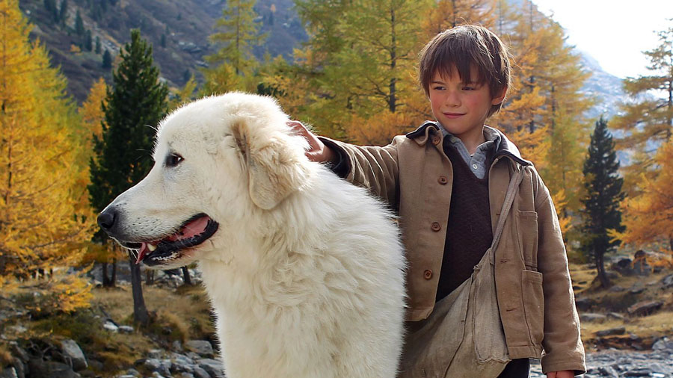
Bella I Sebastian
Autorzy: Nicolas Vanier
Cécile Aubry

Slide 2
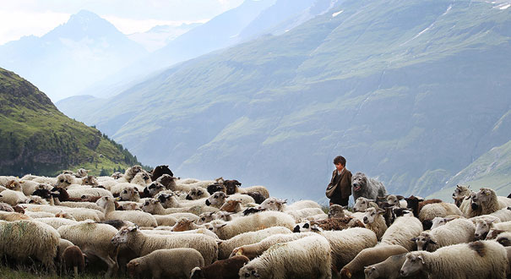
Krótkie streszczenie
Jest rok 1943. Mieszkańcy spokojnej alpejskiej wioski cierpią pod niemiecką okupacją. Jakby tego było mało, w okolicy pojawia się groźne zwierzę, które porywa owce z ich stad. Górale organizują polowanie na Bestię. Podczas wędrówki w górach samotny, wychowywany przez dziadka chłopiec spotyka zdziczałego psa. Czy to właśnie on dziesiątkuje stada? Czy opuszczony chłopiec i skrzywdzone zwierzę będą potrafili sobie zaufać? W jaki sposób Bella i Sebastian staną się wojennymi bohaterami? Książka Nicolasa Vaniera to opowieść o pięknie życia w zgodzie z dziką przyrodą i możliwości zachowania człowieczeństwa w okrutnych czasach wojny.

Slide 3
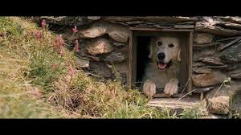
Kilka słów o kiążce
Jest to Wzruszająca opowieść o prawdziwej przyjaźni, wierności, odwadze i miłości.
Na podstawie scenariusza filmu Bella i Sebastian autorstwa Juliette Sales, Fabiena Suareza i Nicolasa Vaniera, produkcji Radar Films.
Oparte na serialu telewizyjnym Bella i Sebastian – według scenariusza i w reżyserii Cécile Aubry.

Slide 4
„Bella i Sebastian" to książka opowiadająca o losach ośmiolatka, który – pod czujnym okiem swego dziadka – uczy się życia w górach. Czasy, w których przyszło im żyć nie są ani łatwe, ani przyjemne. Rok 1943 przynosi niemiecką okupację, która zatruwa życie okolicznych mieszkańców małej alpejskiej wioski. Do tego w górach grasuje Bestia, której upolowanie graniczy z cudem, a nawet kończy się pogryzieniem. Konflikty się nie kończą, gdyż dziadek głównego bohatera skrywa prawdziwą twarz za alkoholem, a młody Sebastian jest zbyt odważny jak na swój wiek, choć od małego karmiono go kłamstwami.
Kliknij, aby dodać tekst

Slide 5
Kilka słów o autorach
Nicolas Vanier to francuski pisarz, filmowiec i podróżnik. Miłośnik dzikiej przyrody i dalekiej Północy, pasjonat psich zaprzęgów i popularyzator aktywnego wypoczynku w kontakcie z naturą. Znany w Polsce jako autor książki Transsyberia (1998) oraz scenarzysta i reżyser filmów Ostatni traper (2004) i Wilk (2009) i Bella i Sebastian (2012).

Slide 6
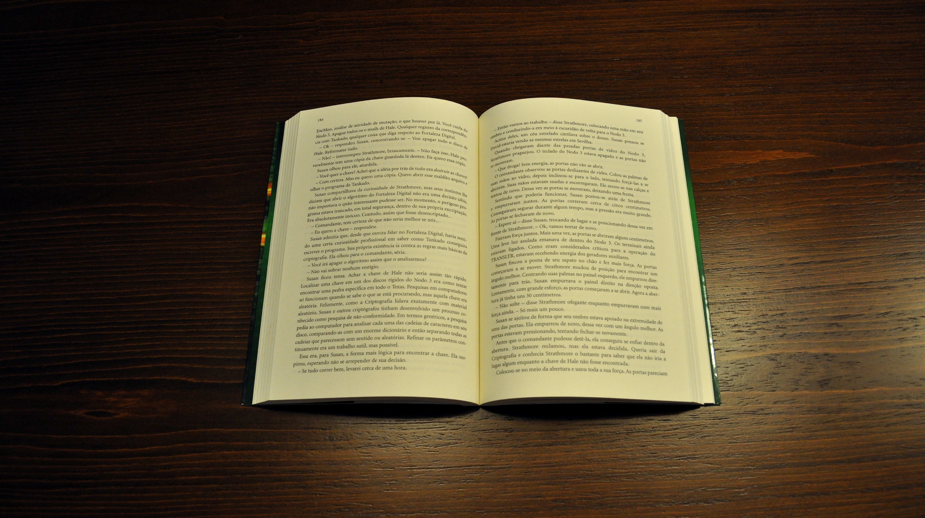
Cécile Aubry
Cécile Aubry, właściwie Anne-José Madeleine Henriette Bénard (ur. 3 sierpnia 1928 w Paryżu, zm. 19 lipca 2010) – to francuska aktorka, pisarka, scenarzystka i reżyserka.Karierę zaczynała jako tancerka. W wieku 20 lat zaczęła współpracę z wytwórnią filmową 20th Century Fox. Największą sławę przyniosły jej filmy Manon i Czarna róża. Kiedy przerwała karierę filmową zajęła się pisaniem scenariszy oraz książek dla dzieci. Na podstawie jej książki Bella i Sebastian powstał serial telewizyjny pod tym samym tytułem. Główną rolę zagrał w nim syn Cécile Aubry. W 2013 roku powstał również film Bella i Sebastian.

Slide 7
Bohaterowie:
Sébastien
Angélina
Doktor Guillaume
César
Porucznik Peter
Belle
Matka Esther
Ojciec Esther
Célestine
André
Esther

Slide 8
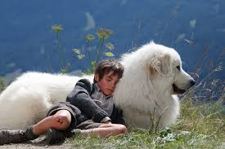
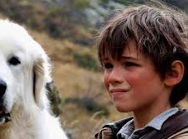
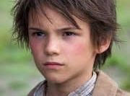
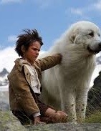
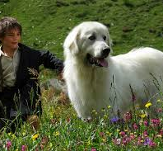
Dziękujemy za Uwagę
Przygotowali:
Natalia Kocon
Grzegorz Popowicz
Oskar Petrzak
Szymon Kaszuba
Bartosz Marzec

